Slide 1

nafo.oslomet.no
nafo.oslomet.no
nafo.oslomet.no
nafo.oslomet.no
nafo.oslomet.no
nafo.oslomet.no

Slide 2
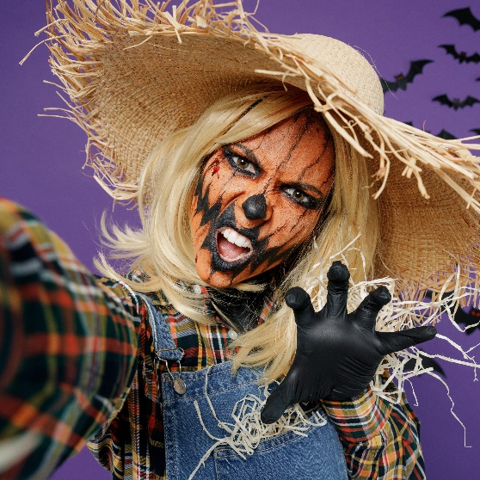
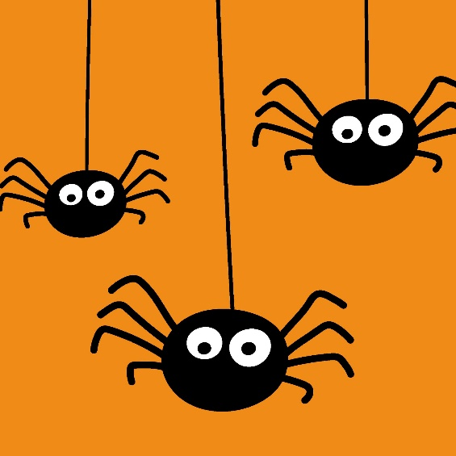

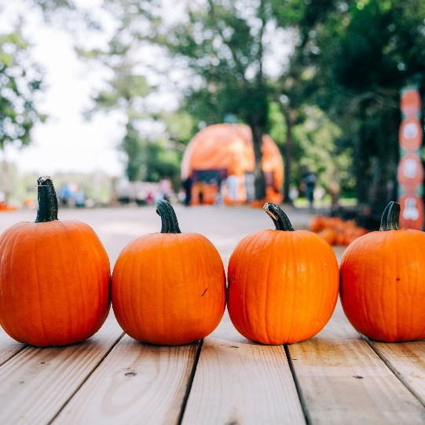

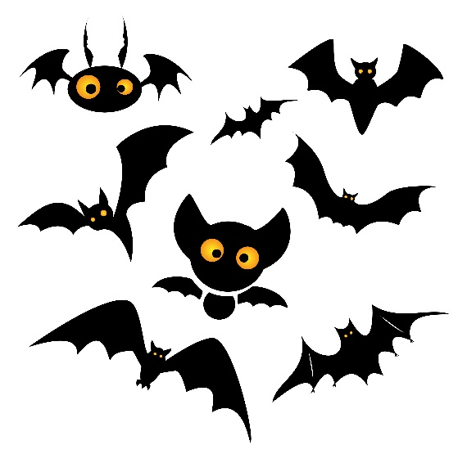
Svart
Dari
نقاشی چهره
عنکبوت
سنگ قبر
کدو
الکین/ فانوس کدو
شبپره چرمی

Slide 3
nafo.oslomet.no
nafo.oslomet.no
nafo.oslomet.no
nafo.oslomet.no
nafo.oslomet.no
nafo.oslomet.no

Slide 4

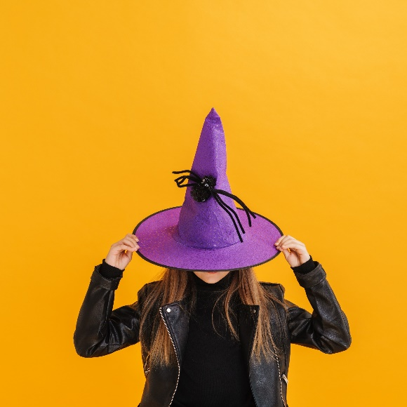

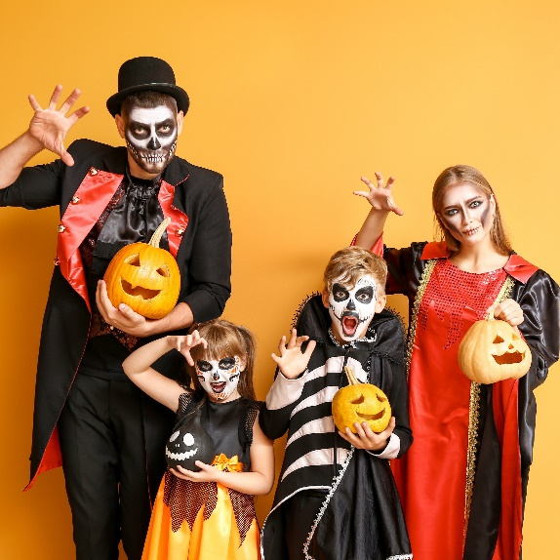
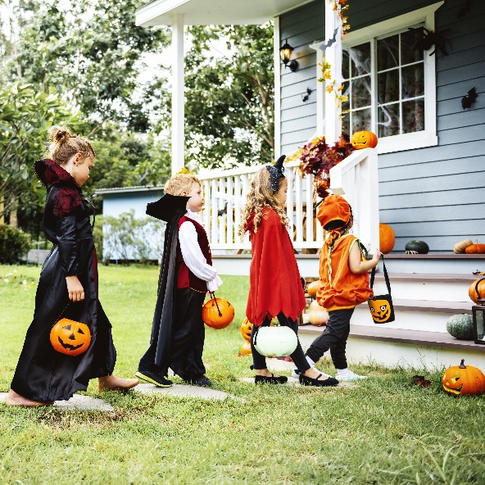
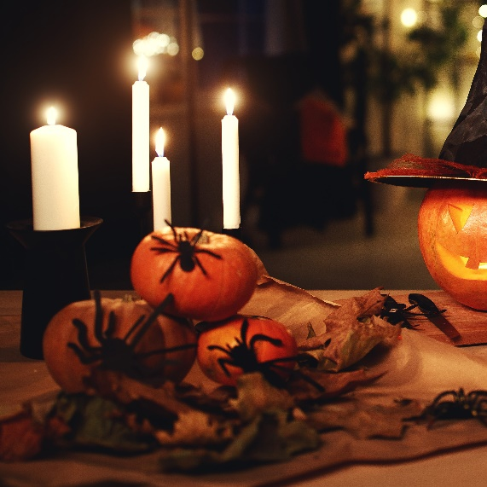
شمع
Dari
سطل شیرینی
کلاه
کلیسا/حویلی کلیسا
لباس پوشیدن
چال و ترفند

Slide 5
nafo.oslomet.no
nafo.oslomet.no
nafo.oslomet.no
nafo.oslomet.no
nafo.oslomet.no
nafo.oslomet.no

Slide 6
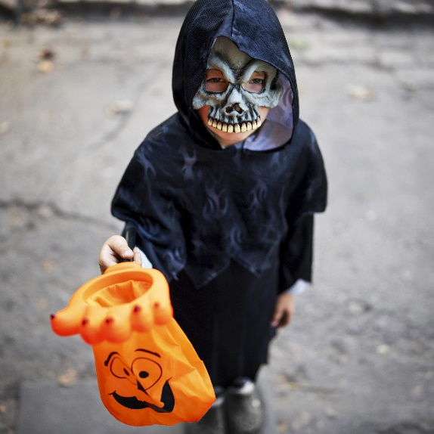


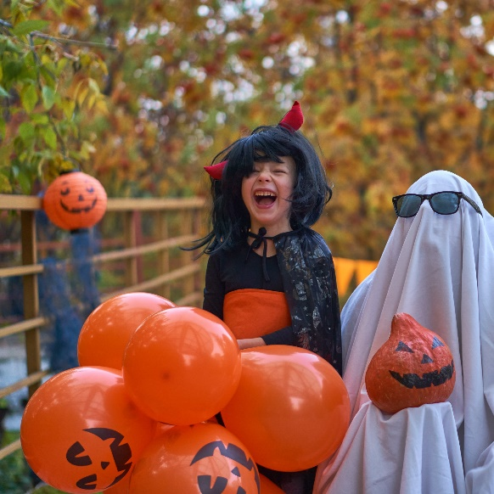
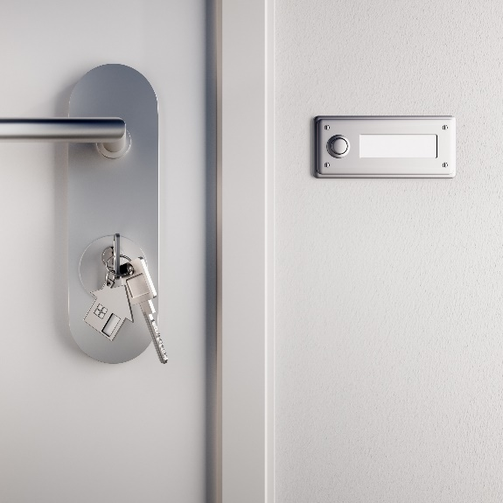

ماسک
Dari
دروازه
مومیایی
موی ساختگی
زنگ دروازه
زنگ زدن

Slide 7
nafo.oslomet.no
nafo.oslomet.no
nafo.oslomet.no
nafo.oslomet.no
nafo.oslomet.no
nafo.oslomet.no

Slide 8
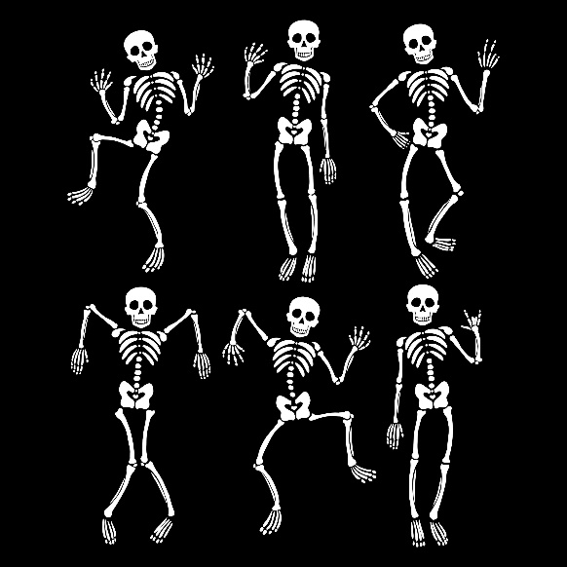
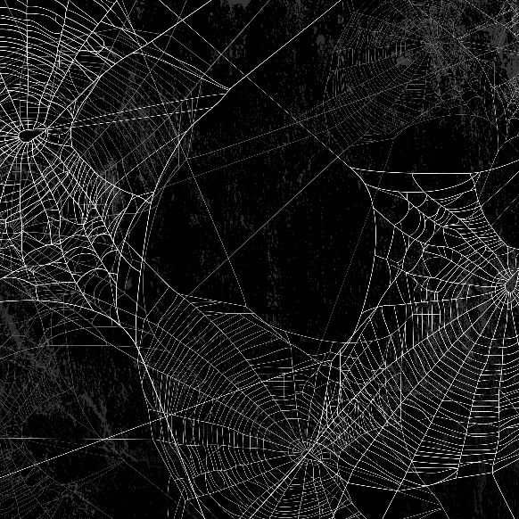

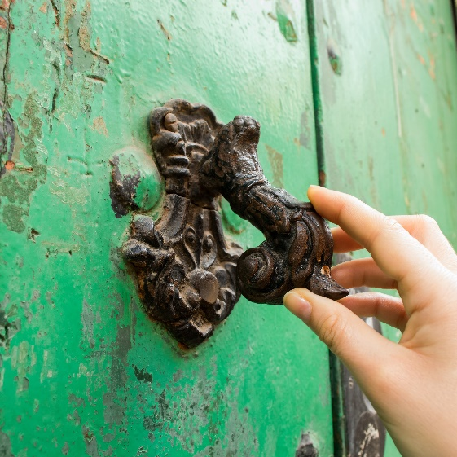
سیاه
Dari
اسکلیت
تار جولا
روح
تک تک کردن/در زدن
نارنجی

Slide 9
nafo.oslomet.no
nafo.oslomet.no
nafo.oslomet.no
nafo.oslomet.no
nafo.oslomet.no
nafo.oslomet.no

Slide 10
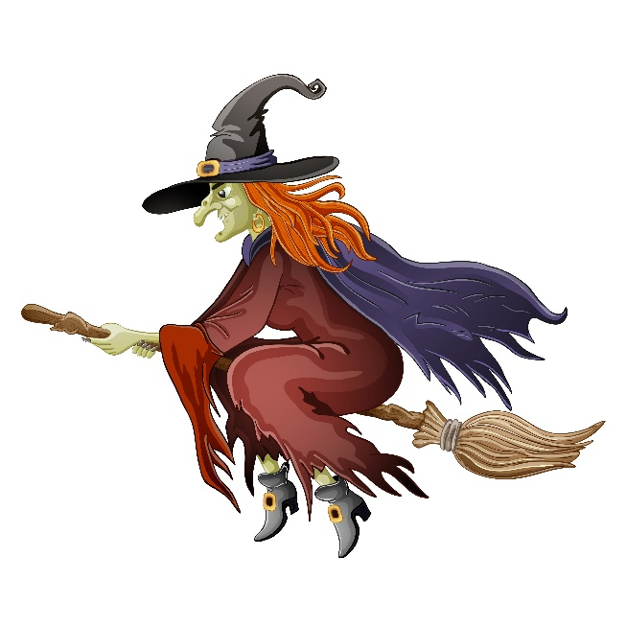

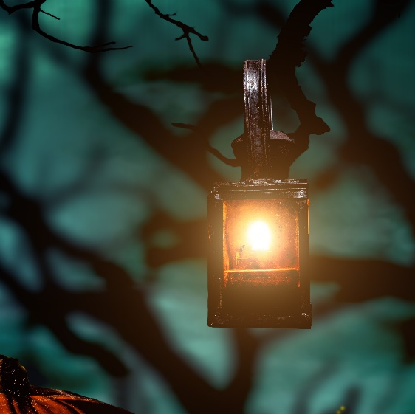

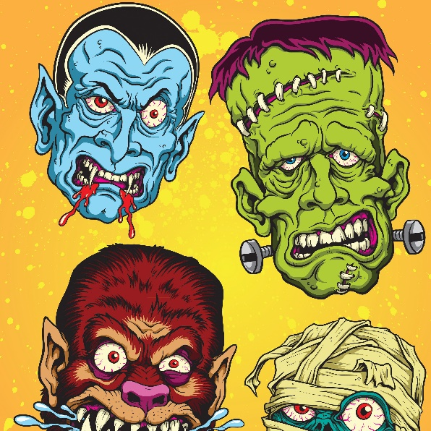
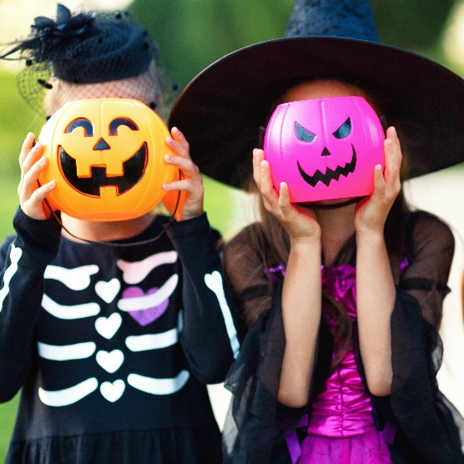
لباس
Dari
جادوگر
تابوت
فانوس
خون آشام
پاتن/الگو/نقاب

